Slide 1
A Study on the Development and Application of Programming Language Education for Creativity Enhancement: Based on LOGO and Scratch

Slide 2
摘要
目前而言，关于程序教学的研究越来越多，并且研究证明学生探索问题解决方法的过程有助于学生创造力的培养。对于学生尤其是小学生而言，计算机教育中的编程语言得学习是非常困难的，不易理解。虽然小学生在第一次接受编程的培训时态度表现得不是很自然，但是这培训减弱了学生学习编程的困难，并且使学生能够专注于思考。本文进行了Scratch和Logo编程的对比分析，自己设计了一个观察学生创意元素增加的图表，并且通过应用不断完善这个草稿。

Slide 3
开发
研究者自己开发教材（乐高和Scratch），确保编程和开发创造力，并且尽可能给予学生思考的空间。乐高，通过对话的形式教学上变量，图表，命令等。Scratch重在学习和练习基本的功能和操作方法。
对象：小学四年级学生，第一次接触编程

Slide 4
开发
Fig. 1 The Wallas model for the process of creativity
创造性产出的过程（沃拉斯模型，1926）：准备—潜伏（酝酿）—启发（产生）—验证

Slide 5
开发
根据这个模型，研究者自己设计了学习Scratch和Logo的步骤，并开发了相应的教材，重在鼓励学生的创造性思维和发散思维的培养，如下图所示：
Step 1 (Concept understanding and finding principles).首先要通过数字、图表等介绍一些今天需要学习的相关的概念（理念）和原则，以及通过对话研讨介绍一些细节。
Step 2 (Familiarizing and examining command).学会检查与今天要研究的问题相关的一个概念，并探索完成一个完整作品的规则和指令。
Step 3 (Programming and command executing).确保用到第二步发现的规则和指令来进行编程。
Step 4 (Contemplating and problem solving).用一个概念（理念）或者不同的表达，通过修改之前学过的程序的一些细节来制作新的程序作品。

Slide 6
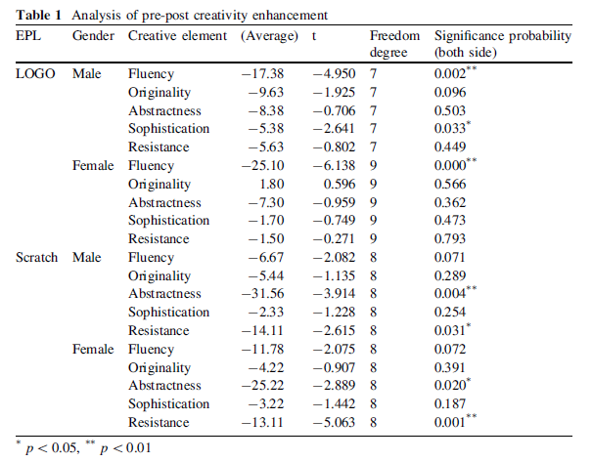
应用后分析
研究者组织了四个小组通过TORRANCE TTCT (diagram) creativity test A-type对Logo和Scratch进行了前测检查。表1展示了对比的分析结果，结果显示，两者对对学生创造力培养都有帮助。

Slide 7
应用后分析
通过Logo的指令来完成函数和功能的Logo更能促进学生创造力元素中的流畅力的提升，图形化和模块化的Scratch对学生创造力元素中的抽象性和挑战性（抵抗性）改善明显。
但是，不同的ELP（Educational programming language）都存在很多缺点，如乐高很难发现错误，Scratch在一些高级功能使用中存在一些限制，并且可能造成程序非常长，因此我们需要设计一个更加详细和系统的教学步骤。

Slide 8
改善的方法
通过应用教材和教学步骤发现小学四年级学生对于数学概念的理解是有困难的，因此将原本的课程计划由8次改成了15次，并且增加了更多概念介绍的内容。对于四五六年级的信息技术课而言，每学期有16个小时的可自由支配的活动。另外，为了提高学生的思考能力，提供额外的逻辑关系操作和算法的话题。
对于Logo而言，研究者强调通过函数的递归解决问题，对于Scratch而言，研究者划分代码功能，以便在需要的时候调用，从而减少冗长的代码导致的视觉疲劳，强调通过思维图的形式展示思考的过程。

Slide 9
结论
同时设计Scratch和Logo教学步骤和教材，对比两类语言对创造力影响的不同，这是空前的研究。
培养创造性公民是当今这个时代的需求，但是还需要非常精美的一系列课程的开设来逐步完成而不是一蹴而就的事情。
除了Logo和Scratch还有很多ELP，朝鲜需要开展不同的ELP的研究。

Slide 10
Scratch与数学
An implementation of design-based learning through creating educational computer games: A case study on mathematics learning during design and computing
运用混合方法的案例学习探究计算机辅助的数学游戏制作活动对基于设计的数学学习是否有促进作用。共有64个初中生参与到这个基于Scratch软件应用的数学游戏制作活动中。
Ke F做了一个Scratch数学游戏制作活动对中学生数学学习影响的研究，发现学生做完这个游戏设计后对于数学学习的态度更加积极，访谈的时候，91%的学生说他们非常享受制作Scratch游戏的过程，这无疑加深了学生对领域知识的理解和学习的热情。这种游戏设计活动使所有学生积极地学习数学内容并积极地参与到数学思考中，并且一直坚持进行复杂的分析和定量推理，以及问题解决，包括数学基础较差的学生。同时研究也发现，学生在创设真实情境和把抽象推理通过Scratch游戏来呈现方面是很有难度和挑战性的，学生也缺乏将数学作为一种思维工具来解决实际问题的意识。

Slide 11
Scratch与数学
Building Upon and Enriching Grade Four Mathematics Standards with Programming Curriculum
研究者发现在夏天的培训课程中，学生Scratch的编程测验成绩与学校中的数学标准测验成绩有高度的正相关的关系。通过之前的文献分析，发现很多研究都是通过程序编写来探索其他学科的知识。本研究假定程序教学课程能够丰富和提高学生的数学学科内容知识。
47个即将迈入六年级的学生参与暑期培训，约30%是女性，平分成两个班级，教师都有计算机科学学位，内容是Scratch , Snap，and Logo，其中36个小时的时间学习Scratch。尽管在课上经常用到数学内容，但是课程内容没有专门围绕数学来上，而是以编程语言学习为主。
本研究研究了英语水平和数学水平分别与编程测验的关系。其中英语水平和数学的测试都是采用州统一的标准化测试卷。总分150-600.但是这两门课的及格的分数略有不同。如数学300~349为及格，英语350-400为优异

Slide 12
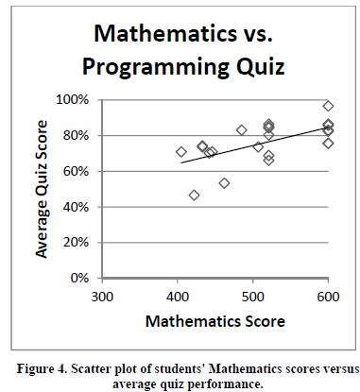
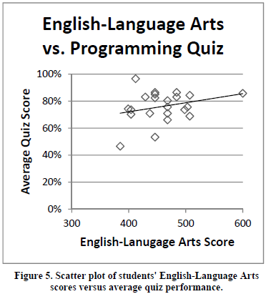
Scratch与数学
(t=3.461, p=0.0025), 1% level.高度相关
(t = 1.288,p=0.213). 5% level不存在显著相关

Slide 13
Scratch与数学
若是把数学和英语都放到这个线性模型中，1%置信水平 英语(t = -0.217, p = 0.830)，不显著相关
数学 (t = 3.020 , p = 0.007). 显著相关

Slide 14
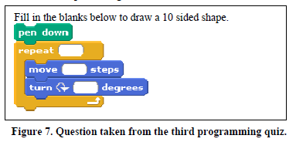
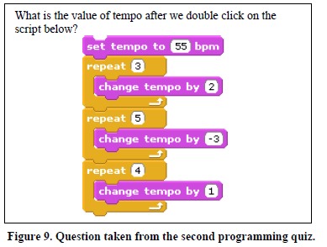
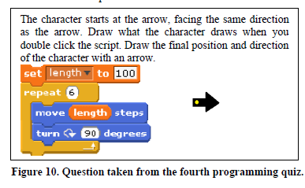
Scratch与数学

Slide 15
Scratch与数学
结论：
早期的数学学科知识能够在程序课中进行重新的回顾和巩固
学生的编程表现可能对数学学科知识有着显著的依赖性，学生数学成绩的好坏在一定程度上影响和限制学生的编程表现
the students’ programming competence would be mediated by their competence assessed by the English-Language Arts test.
学生经常参加关于Scratch编程的讨论，做研讨等，英语测验的基础水平就够用了。

Slide 16
Scratch与数学
Using Scratch: An Integrated Problem-solving Approach to Mathematical Thinking
预研究，26个六岁小孩参与，每个小孩都有Scratch经验，自由组合，两人一组
研究发现：
学生能够很快地理解程序，能够很好地运用数学思维进行问题解决。
如果让学生设计一个数学游戏或者故事，学生很明显地都用与数学相关的一些编程，而不是在程序中比较含蓄地体现和运用。
Scratch程序非常容易制作和修改，所以对学生批判性能力，元认知和反思能力培养有促进作用。
经过Scratch不是专门用在数学领域，但是他有很多内容都是有数学知识参与，例如空间意识，角和时间的测量，坐标使用，方向感等。
列举了很多利用Scratch编程培养数学思维的任务：
设计一个程序展示之前学过的几何，代数和概率知识
设计一个程序绘制各种图形，如三角形，正方形等等
设计一个教室
设计一个你跳舞的动画
设计一个程序让其他学生探测角的大小

Slide 17
Scratch与数学
Using a Computer Programming Environment and an Interactive Whiteboard to Investigate Some Mathematical Thinking
预研究，9-10岁的小孩，新西兰的城市的一所小学，教室里面有电脑和交互式白板，研究发现：
Scratch能够吸引学生兴趣，使学生积极参与到问题解决的活动中来，交互式白板给学生更多的机会协作和交流。
研究发现，学生在做Scratch作品的过程中能够很好地探索和运用数学和程序思想。
研究预设：即使是数学知识掌握不好的学生，在Scratch编程的过程中也能够很好地发展程序思维呢个能力和数学思考能力。例如：Hemi，数学成绩不好，但是却带领着他们组做Scratch编程，他们组的其他人数学和问题解决能力都比他好。研究者认为社会交互在这里面起了很大的作用。但是Scratch对学生数学思维是否有影响，有什么影响还需要继续研究和探讨。

Slide 18
谢谢

